Slide 1
Классный час:
12 мая – Международный день медицинской сестры
Кабирова Эльвира Марсовна
Заведующая отделением «Сестринское дело»
Чистополь, 2020

Slide 2
Цель:
Расширение представлений студентов о благородной профессии медицинской сестры.
Задачи:
Познакомить с историей возникновения и развития сестринского дела в России.
Способствовать формированию интереса к профессии медицинской сестры.
Способствовать формированию уважительного отношения к людям этой гуманной профессии.

Slide 3
План
Первая сестра милосердия
Почему Международный День медицинской сестры отмечают 12 мая?
Дарья Севастопольская
Помощь раненым в годы Первой мировой войны
О тех, кто спас миллионы жизней в Великой Отечественной…
Профессия медицинской сестры сегодня

Slide 4
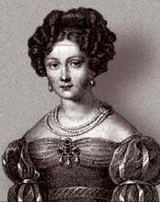
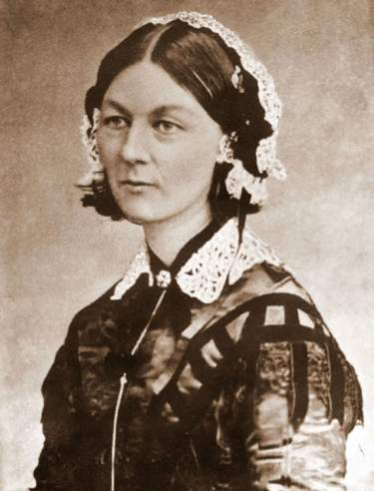
Первая сестра милосердия
Великая княгиня Елена Павловна
Флоренс Найтингейл

Slide 5
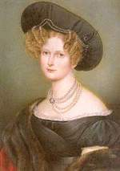
Великая княгиня Елена Павловна Романова
06.01.1807 – 09.01.1873
Русская великая княгиня, супруга великого князя Михаила Павловича (младшего брата императора Николая I), благотворительница, государственная и общественная деятельница, известная сторонница отмены крепостного права.
Основоположница сестринского дела в России.

Slide 6
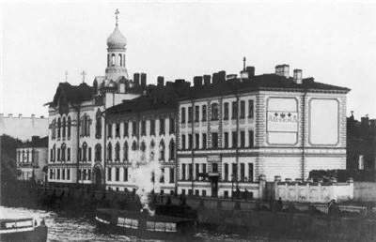
Великая княгиня Елена Павловна Романова
В 1853-1856 гг. организовала Крестовоздвиженскую общину сестер милосердия.
Сестра милосердия княгиня Елена Павловна ездила по больницам каждый день и на глазах у всех делала перевязки кровоточащих и гнойных ран.
Здание Крестовоздвиженской общины сестер милосердия Красного Креста

Slide 7
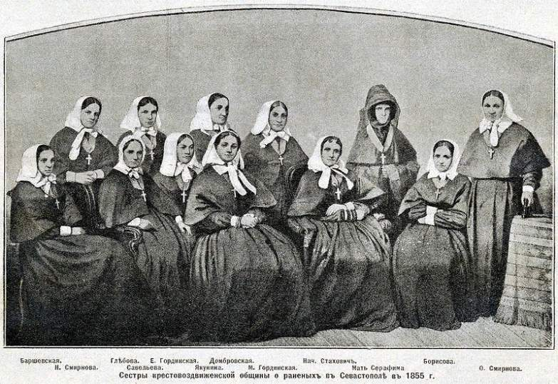
В 1854 г. 150 сестер милосердия Крестоводвиженской общины прибыли в Севастополь и впервые осуществили уход за ранеными и больными непосредственно в боевых условиях: на поле боя и в лазаретах.

Slide 8

Флоренс Найтингейл
12.05.1820 – 13.08.1910
Основоположница сестринского дела, основатель школы милосердия в Англии.
В 1919 году Лига Международного Красного Креста учредила медаль ее имени «За истинное милосердие и заботу о людях, вызывающие восхищение всего человечества».

Slide 9
Флоренс Найтингейл
Родилась 12 мая 1820 года во Флоренции и получила имя в честь этого города.
В 29 лет Флоренс решила стать сестрой милосердия.
В 1853 году возглавила маленькую больницу в Лондоне.
Участвовала в Крымской кампании 1854 – 1856 гг., работая в полевых госпиталях сестрой милосердия. Последовательно проводила в жизнь принципы санитарии и ухода за ранеными. В результате менее чем за шесть месяцев смертность в лазаретах снизилась с 42 до 2,2 %.

Slide 10
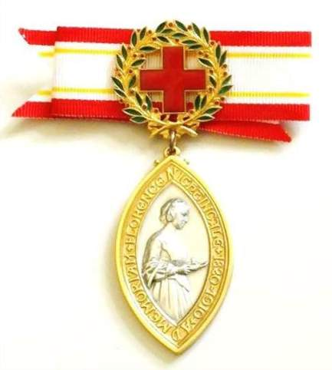
Медаль имени Флоренс Найтингейл
Эта награда является наиболее почётной для сестёр милосердия в любой точке земного шара.
12 мая в день рождения Флоренс весь мир празднует Международный день медицинской сестры.

Slide 11
Милосердие в войну как общественное движение родилось в Крымскую кампанию 1854-1856 гг., когда две выдающиеся женщины противоборствующих стран - англичанка Флоренс Найтингейл и великая княгиня Елена Павловна – одновременно протянули руку помощи воинам, проливающим кровь на поле брани.
Во время Крымской кампании они были во враждующих армиях: российские сестры милосердия в осажденном городе возвращали к жизни героических защитников Севастополя; британские сестры, находясь по другую сторону фронта, выхаживали раненых и больных воинов Союзной армии (Турции, Великобритании и Франции).

Slide 12
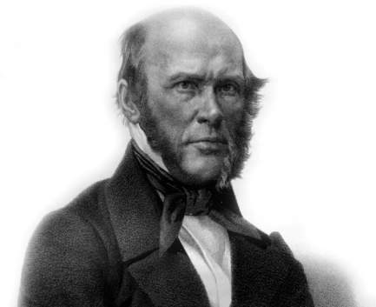
До конца своих дней великий хирург Пирогов возмущался, что основательницей сестринского дела считается Флоренс Найтингейл, а не великая княгиня Елена Павловна, основавшая свое сестринство за год до того, как великая англичанка прибыла на крымский фронт.
Николай Иванович Пирогов
Отечественная медицина обязана ей специализацией врачей, а русские крестьяне… свободой.

Slide 13
Первая сестра милосердия
Так, кто же является первой сестрой милосердия:
англичанка Флоренс Найтингейл или
русская великая княгиня Елена Павловна?
А может, важно не это?
А важно то, что эти две выдающиеся женщины положили начало самой гуманной профессии: профессии медицинской сестры.

Slide 14
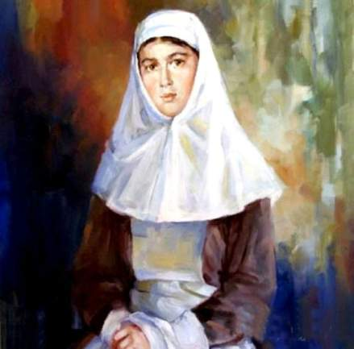
Дарья Севастопольская
Прославилась в народе как военная сестра милосердия. Не медицинская сестра – специального образования у нее не было, а именно сестра милосердная, движимая горячим сердечным порывом. Она по праву заняла свое место в ряду всемирно знаменитых подвижниц.
Дарья Лаврентьевна Михайлова (Севастопольская)

Slide 15
Дарья Севастопольская
С именем Дарьи Михайловой связана история российского Красного Креста во время обороны Севастополя в 1854 году. Дарья получила прозвище Севастопольская и стала легендой Крымской войны.
Ее также называют первой сестрой милосердия, ставя рядом с Флоренс Найтингейл.
Даша Севастопольская начала вывозить раненых с поля боя и ухаживать за ними еще с сентября 1854 года.

Slide 16
Дарья Севастопольская
Ей было 15 лет, когда она для того, чтобы попасть в войска, оборонявшие Севастополь, постриглась под мальчишку, надела старенький матросский костюм и стала похожа на юнгу. Недалеко от окопов Даша устроила пункт первой помощи, который оказался в центре потока раненых.

Slide 17
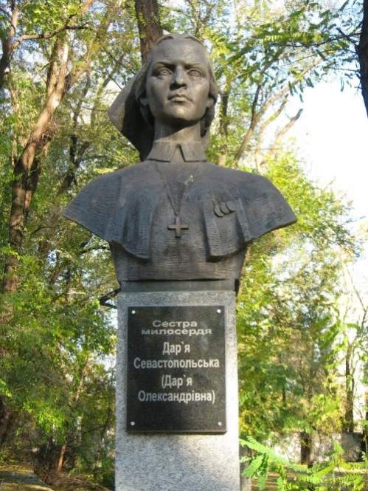
Мемориал в Севастопольском парке, г. Днепропетровск

Slide 18
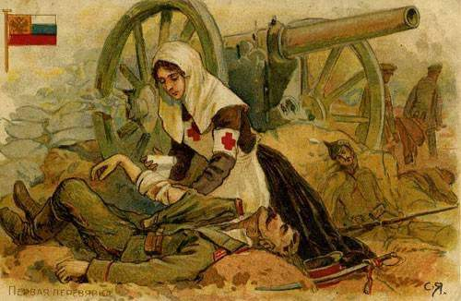
Помощь раненым в годы Первой мировой войны

Slide 19
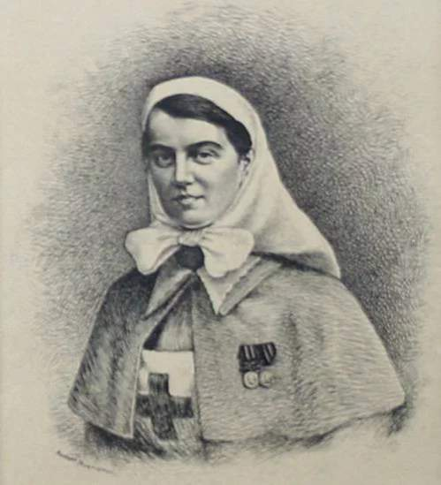
Великая княгиня Мария Павловна Романова больше года проработала сестрой милосердия во фронтовом лазарете простой сестрой милосердия, награждена двумя Георгиевскими медалями.

Slide 20
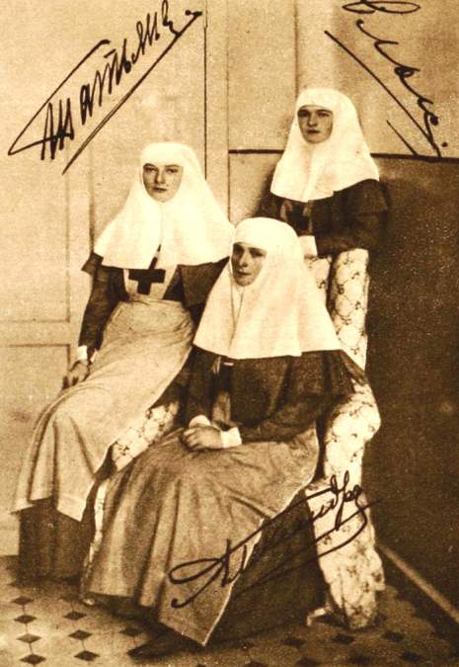
Сестры милосердия РОКК
Александра Федоровна,
Татьяна и Ольга Романовы, Царкосельский лазарет, 1914 год

Slide 21
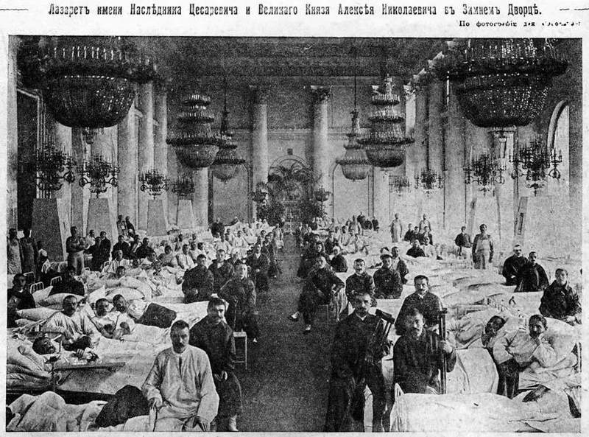
Лазарет в Зимнем Дворце, 1915

Slide 22
Из письма Императрицы Николаю II.
Царское Село. 20 ноября 1914 г.:
«Сегодня утром мы присутствовали (я, по обыкновению, помогаю подавать инструменты, Ольга продевала нитки в иголки) при нашей первой большой ампутации (рука была отнята у самого плеча). Затем мы все занимались перевязками (в нашем маленьком лазарете), а позже очень сложные перевязки в большом лазарете. Мне пришлось перевязывать несчастных с ужасными ранами... Я все промыла, почистила, помазала иодином, покрыла вазелином, подвязала, — все это вышло вполне удачно. Я сделала 3 подобные перевязки. Сердце кровью за них обливается, так это грустно, будучи женой и матерью, я особенно сочувствую им.»

Slide 23
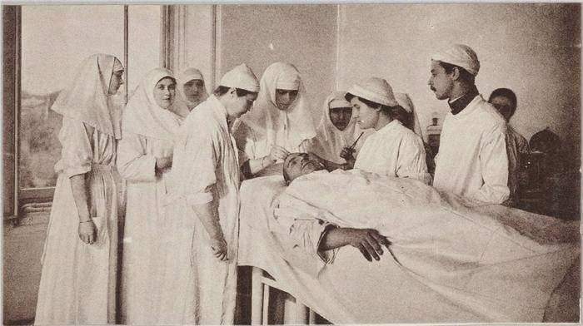
Сестра РОКК Александра Федоровна Романова обрабатывает рану. Царскосельский лазарет

Slide 24
Из дневника дочери, Татьяны Николаевны:
«...Была операция под местным наркозом Грамовичу, вырезали пулю из груди. Подавала инструменты… Перевязывала Прокошеева 14-го Финляндского полка, рана грудной клетки, рана щеки и глаза. Перевязывала потом Иванова, Мелик-Адамова, Таубе, Малыгина...».

Slide 25
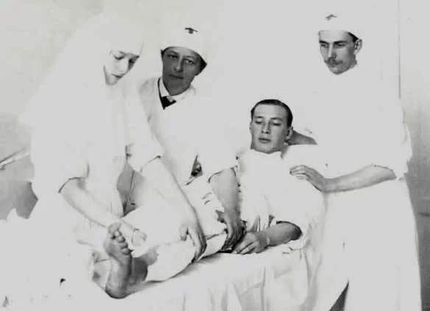
Сестра РОКК Татьяна Романова
перевязывает раненого под руководством лучшего хирурга России Веры Гедройц.

Slide 26
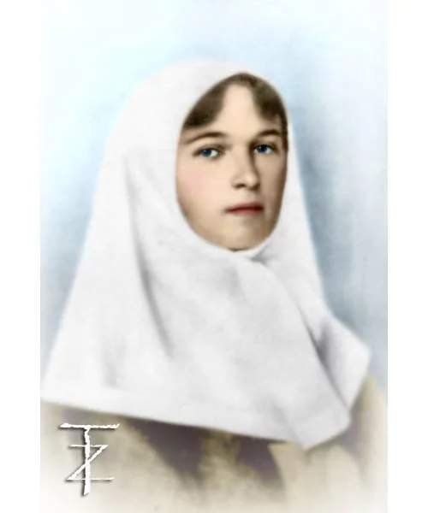
Из дневника дочери, Ольги Николаевны: «...Перевязала Потшеса, Гармовича 64-го Казанского полка, рана левого колена, Ильина 57-го Новодзинского полка, рана левого плеча, после Мгебриева, Побоевского....».
Сестра РОКК Ольга Романова

Slide 27
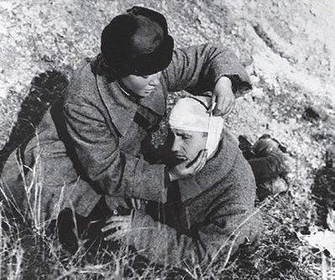
О тех, кто спас миллионы жизней в Великую Отечественную

Slide 28
«То, что сделано военной медициной в годы минувшей войны, по всей справедливости может быть названо подвигом. Для нас, ветеранов Великой Отечественной войны, образ военного медика остается олицетворением высокого гуманизма, мужества и самоотверженности»
Маршал Советского Союза И.Х. Баграмян

Slide 29
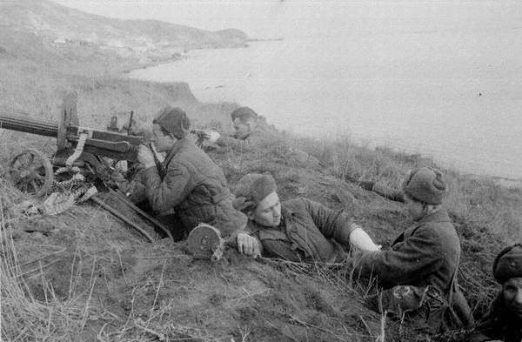
В 1941–1945 годах врачи, фельдшеры, медсестры и санитары поставили на ноги около 17 миллионов солдат и офицеров Красной армии – 72,3 % раненых и 90,6 % заболевших возвратились в строй. Поистине это подвиг во имя жизни.

Slide 30
Приказ Георгия Жукова:
«Раненных на поле боя не оставлять!» – и они не оставляли.
В приказе Наркома обороны №281 от 23 августа 1941 года говорилось:
за вынос с поля боя 15 раненых с их оружием представлять к правительственной награде медалью «За боевые заслуги» или «За отвагу», 25 раненых – к награде орденом Красной Звезды, 40 раненых – к награде орденом Красного Знамени,
80 раненых – орденом Ленина каждого санитара и носильщика.
Таким образом, их работа была приравнена к боевому подвигу.

Slide 31
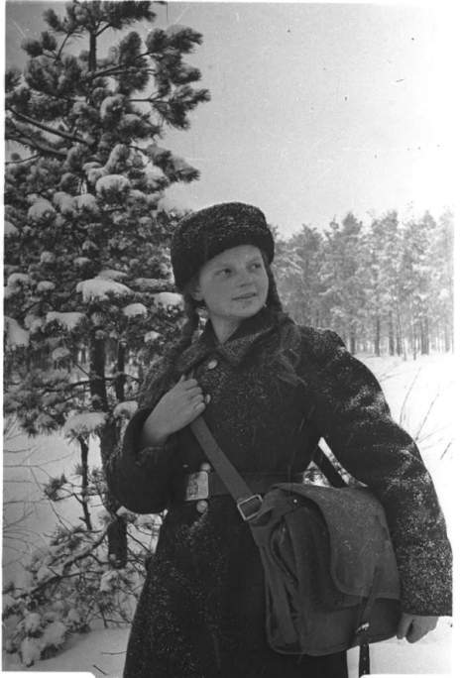
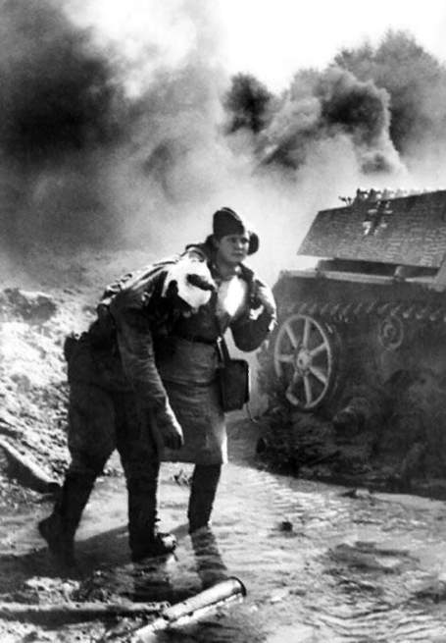

Slide 32
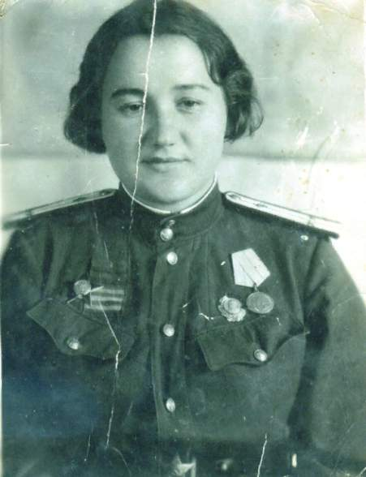
На Ленинградском фронте прославилась санитарный инструктор Валентина Чибор. В первые дни войны она добровольно записалась в дивизию Народного ополчения.
В 1941-м вынесла с поля боя более 85 раненых. За время войны 5 раз была ранена, причем дважды – тяжело.
Чибор Валентина Георгиевна

Slide 33
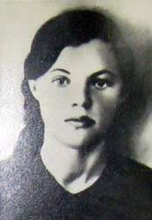
18-летняя Валерия Гнаровская добилась отправки на фронт.
Санинструктор стрелковой роты спасла жизнь более 300 бойцам.
За свою отзывчивость и теплоту она получила ласковое имя «Ласточка».
23 сентября 1943 года немецкие танки прорвали оборону наших войск в районе запорожского села Вербовое и приблизились к группе раненых, ожидавших эвакуации.
Гнаровская Валерия Осиповна

Slide 34
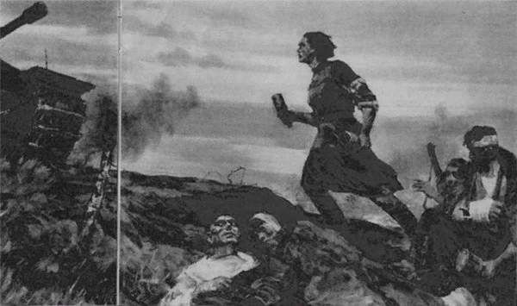
Когда танки были в 50–60 метрах, Валерия схватила связку гранат и бросилась под гусеницы танка. Второй «тигр» был подбит из противотанкового ружья, остальные повернули обратно. Раненые были спасены.
Гнаровской посмертно было присвоено звание Героя Советского Союза.

Slide 35
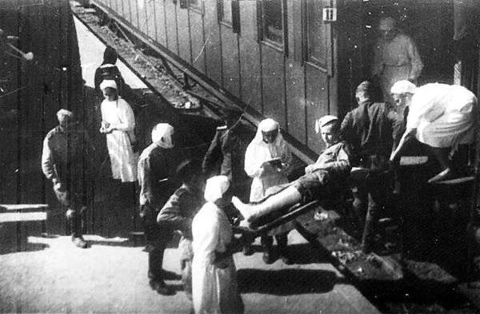
В Красной армии женщин-медицинских работников было более 100 000 человек. Этим женщинам обязаны жизнями миллионы советских солдат и офицеров.

Slide 36
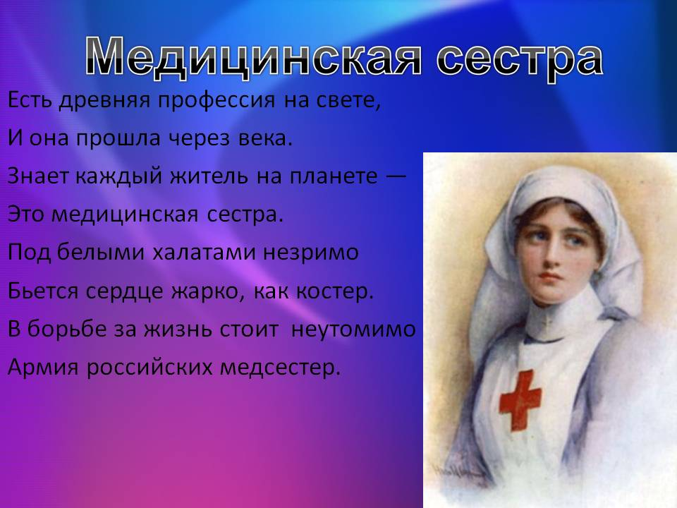

Slide 37


